Slide 1
新竹市Youbike站點租用落差現象與可能影響的原因分析
2017新竹黑客松 地方開放資料戰 MIP

Slide 2
Agenda
問題現象
原因分析
建議方案
使用資料

Slide 3
問題發現

Slide 4
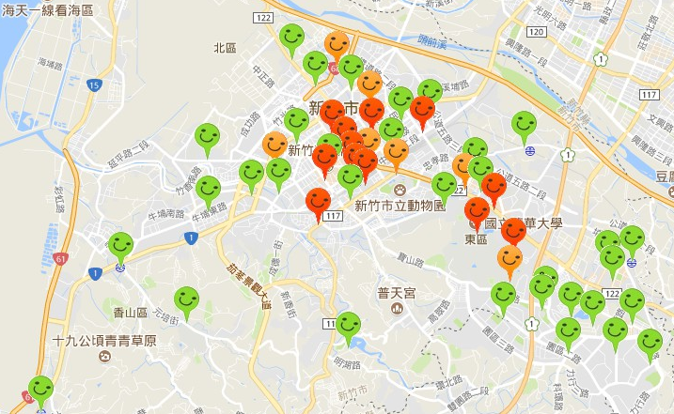
問題發現(1/2)
各Youbike站點借還情形概況
紅色：高借還站點
橘色：中借還站點
綠色：低借還站點

Slide 5
問題發現(2/2)
Youbike各站點單日借還量落差大。
單點單日最高與最低租借人次平均落差近50倍。

Slide 6
原因分析
單日高租借人次站點原因分析
單日低租借人次站點原因分析
分析結論

Slide 7
原因分析(1/7)
單日高租借人次站點原因分析
近交通？
台鐵、高鐵、停車場
近學校？
大學、高中、國中
近娛樂？
百貨公司、電影院
近休閒？
觀光休閒景點

Slide 8
原因分析(2/7)
單日高租借人次站點原因分析
排名 | 站點 | 平均人次 | 近交通接駁 | 近學校園區 | 近百貨商場 | 近觀光休閒
1 | 新竹火車站(前站) | 529.37 | V |  | V | V
2 | 遠東巨城購物中心 | 422.47 |  | V | V | V
3 | 東門圓環 | 199.27 | V |  | V | V
4 | 明志書院立體停車場 | 172.21 | V |  | V | V
5 | 中正北大路口 | 156.00 | V |  |  | V
6 | 清華大學(北校門) | 146.41 |  | V
7 | 清華大學(小吃部) | 145.09 |  | V
8 | 交通大學(大學路) | 120.38 |  | V
9 | 新竹轉運站 | 118.89 | V | V | V | V
10 | 新竹教育大學 | 111.36 | V | V

Slide 9
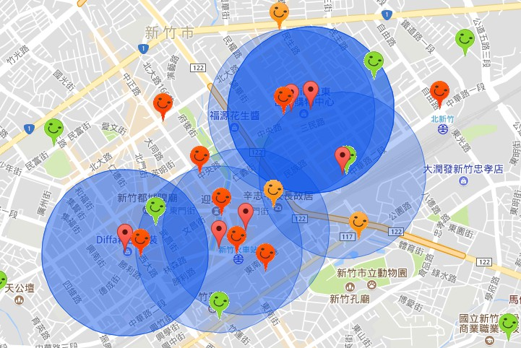
原因分析(3/7)
單日高租借人次站點原因分析
靠近百貨商圈
大量逛街人流
藍圈為黃金距離
紅站點為高借還站點
橘站點為中借還站點
綠站點為低借還站點

Slide 10
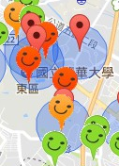
原因分析(4/7)
單日高租借人次站點原因分析
靠近學校
大量學生
藍圈為黃金距離
紅站點為高借還站點
橘站點為中借還站點
綠站點為低借還站點

Slide 11
原因分析(5/7)
單日高租借人次站點原因分析
人潮聚集？靠近哪？複合優勢？
觀光？
娛樂？
通勤？
黃金距離？
走路約7-10分鐘
距離大概500公尺以內

Slide 12
原因分析(6/7)
單日低租借人次站點原因分析
人潮聚集不在黃金距離？
停車走路距離大概500公尺以內
有更好的選擇？
起訖站路途中有更適當的選擇
起訖站點超過單車行進距離？
單車平均行進距離約2~5公里

Slide 13
原因分析(7/7)
分析結論
人潮聚集在黃金距離
停好車走路過去
走路過去借車
不超過500公尺
借還站點分析
起迄必有一個是交通接駁
另一個必是人潮聚集點
學校、觀光、娛樂

Slide 14
建議方案
建議新增站點

Slide 15
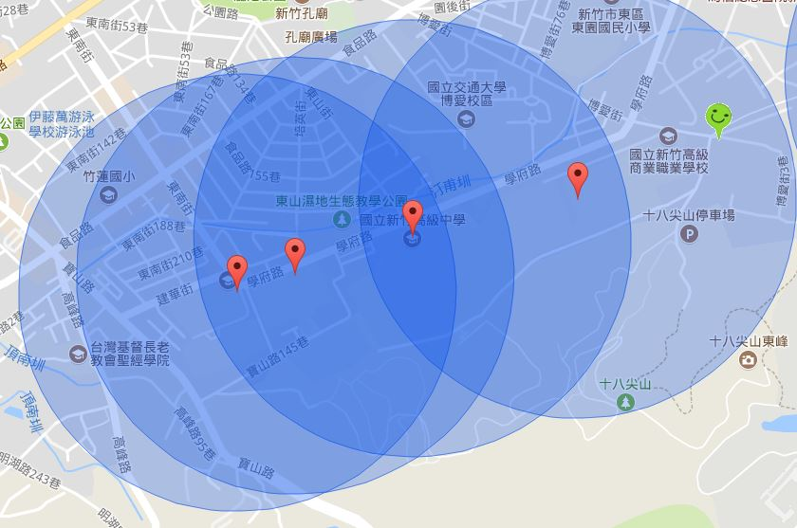
建議新增站點(1/4)
人口誘因：學校
學生老師人口優勢
可於學校附近建置站點
便於通勤
國立新竹高商
國立新竹高中
培英國中
建華國中

Slide 16
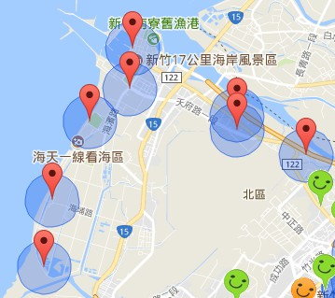
建議新增站點(2/4)
人口誘因：觀光
南寮漁港與17公里海岸
觀光人潮眾多
附近有停車場優勢
Youbike vs. 民間租用
可沿線建置Youbike站點
古賢飛機模型陳列館
康樂農村文物陳列館與輕便車道
十七公里海岸風景區
新竹漁港
看海公園
港南濱海風景區
金城湖賞鳥

Slide 17
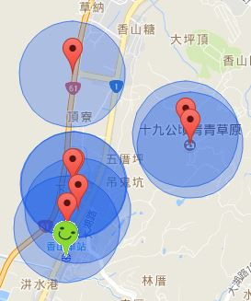
建議新增站點(3/4)
人口誘因：觀光
香山火車站附近有youbike
但借用後？去哪還？
附近有觀光區可於附近建置
朝山陸橋
香山天后宮
香山火車站
朝山古官道
青青草原溜滑梯
青青草原
香山濕地

Slide 18
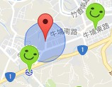
建議新增站點(4/4)
人口誘因：觀光
三姓橋火車站附近有youbike
但借用後？去哪還？
附近有觀光區可於附近建置
春池觀光玻璃工廠

Slide 19
使用資料

Slide 20
使用資料
新竹市公共自行車租賃系統(YouBike)
新竹市古蹟一覽表
新竹市歷史建築一覽表
新竹市觀光景點清單
新竹市旅遊服務中心與借問站據點
新竹市歷屆十大伴手禮
新竹市歷屆非吃不可美食
新竹市創意風格產業店家名冊
新竹市電影院名冊
新竹市公有停車場相關資訊
新竹市政府自行車道建置資料總表
新竹市公共自行車租賃系統(YouBike)使用資料
政府行政機關辦公日曆表
學校名冊
車站基本資料集
高鐵車站資料
公司登記(依營業項目別)－百貨公司業

Slide 21
Thanks!
感謝聆聽

